Slide 1
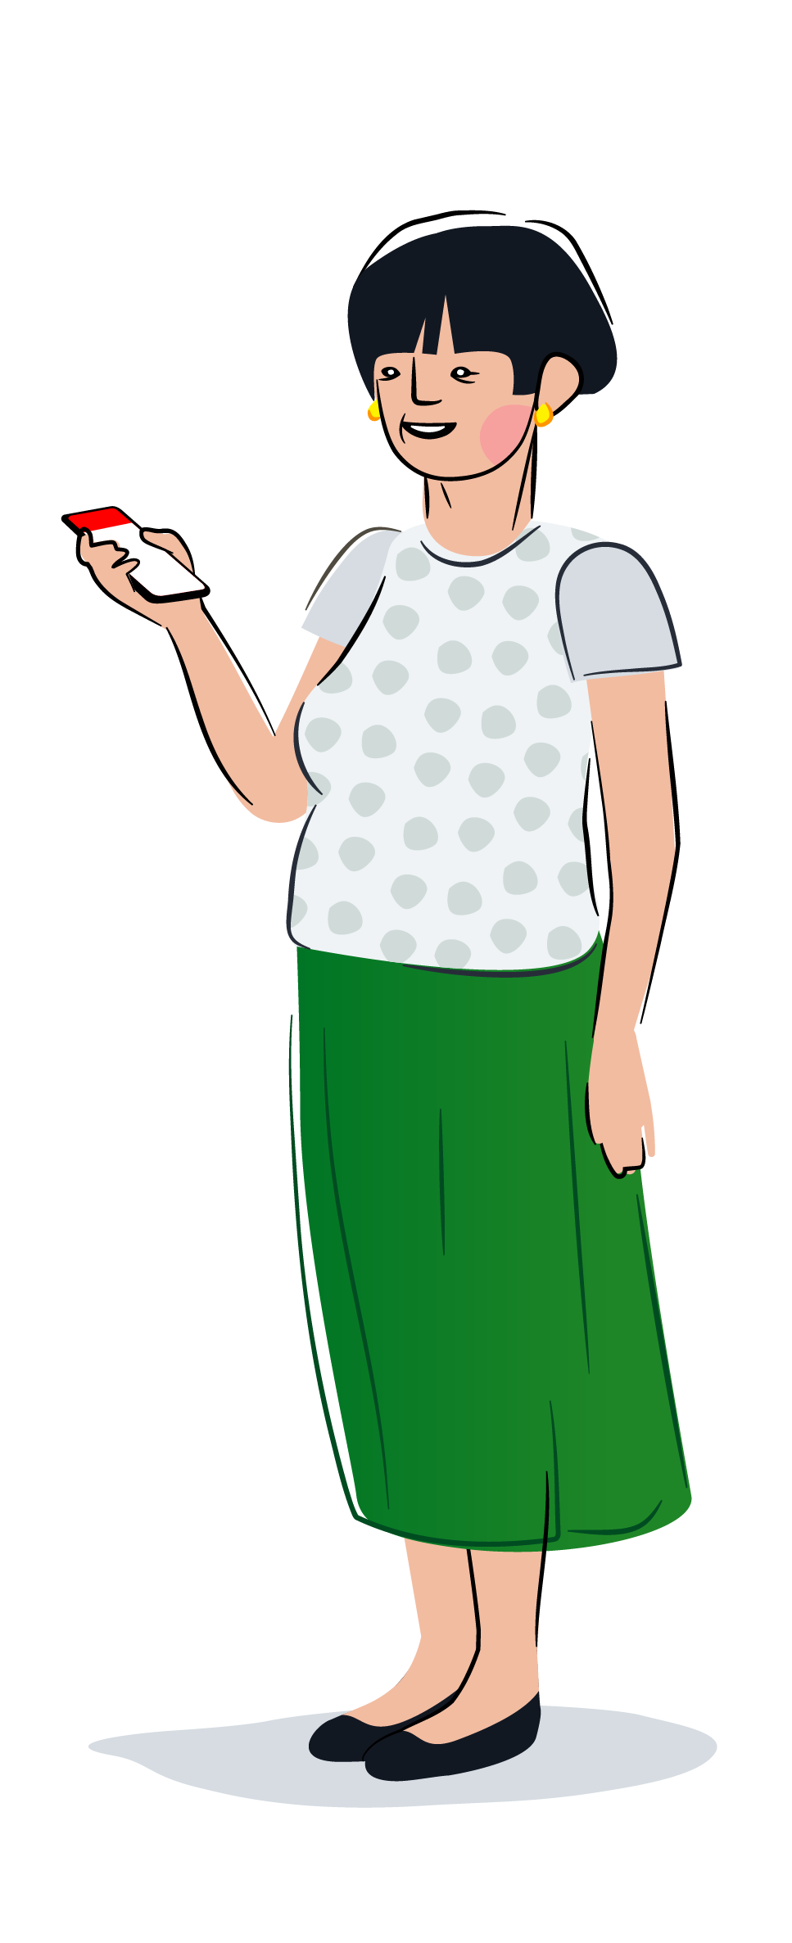

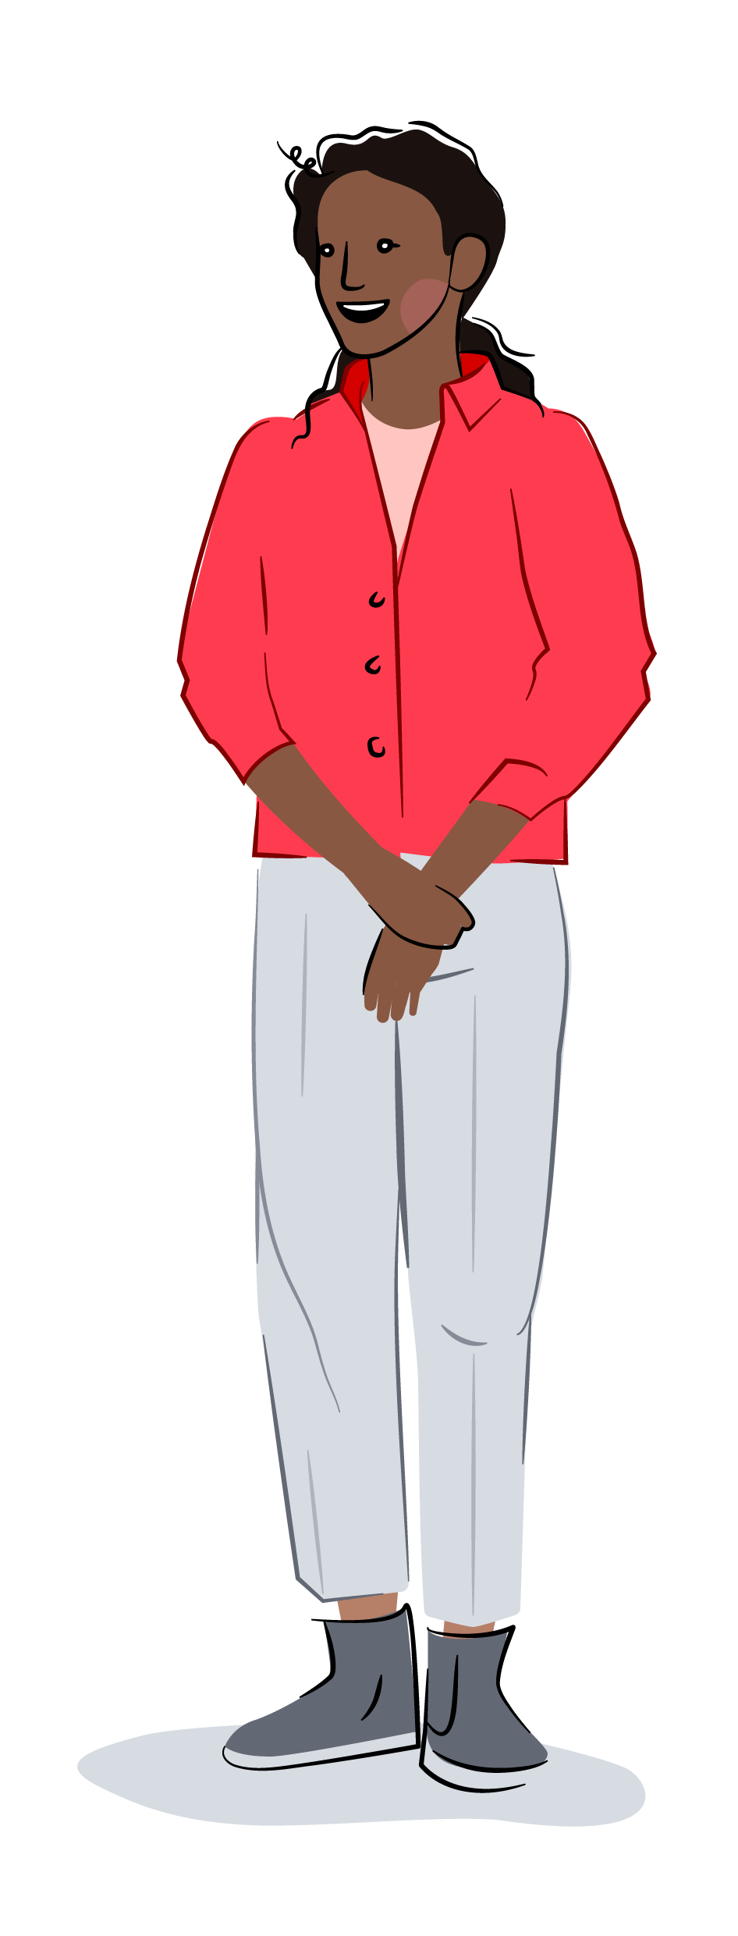
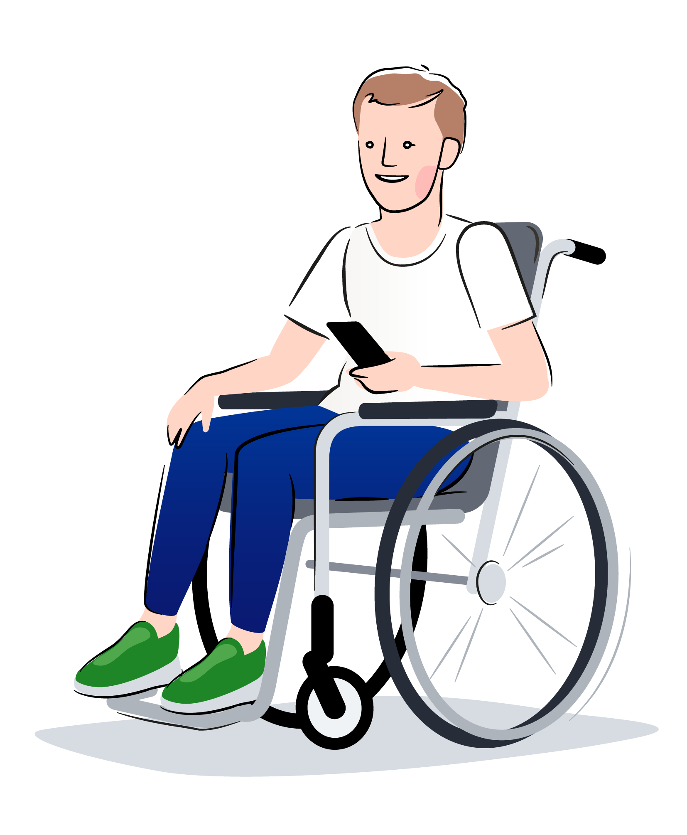
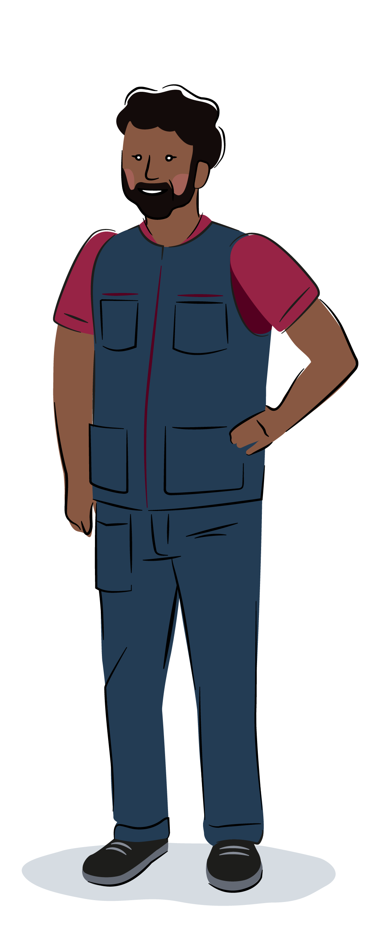
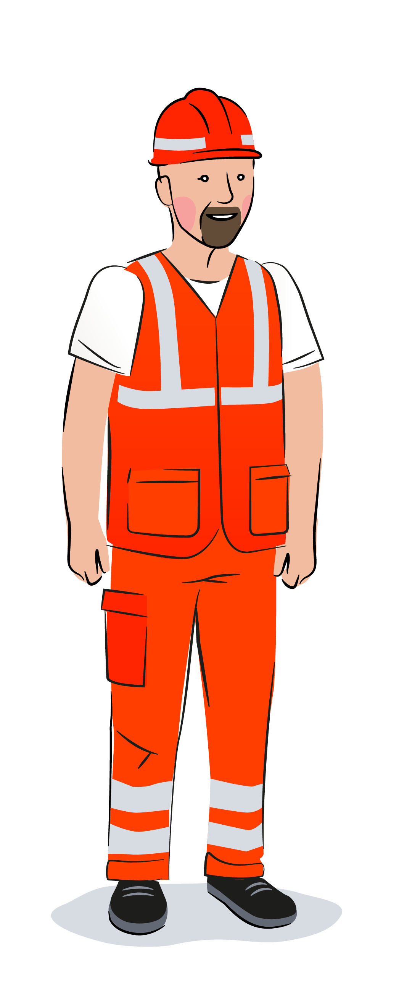
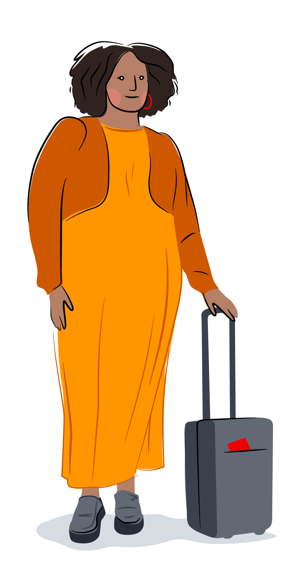
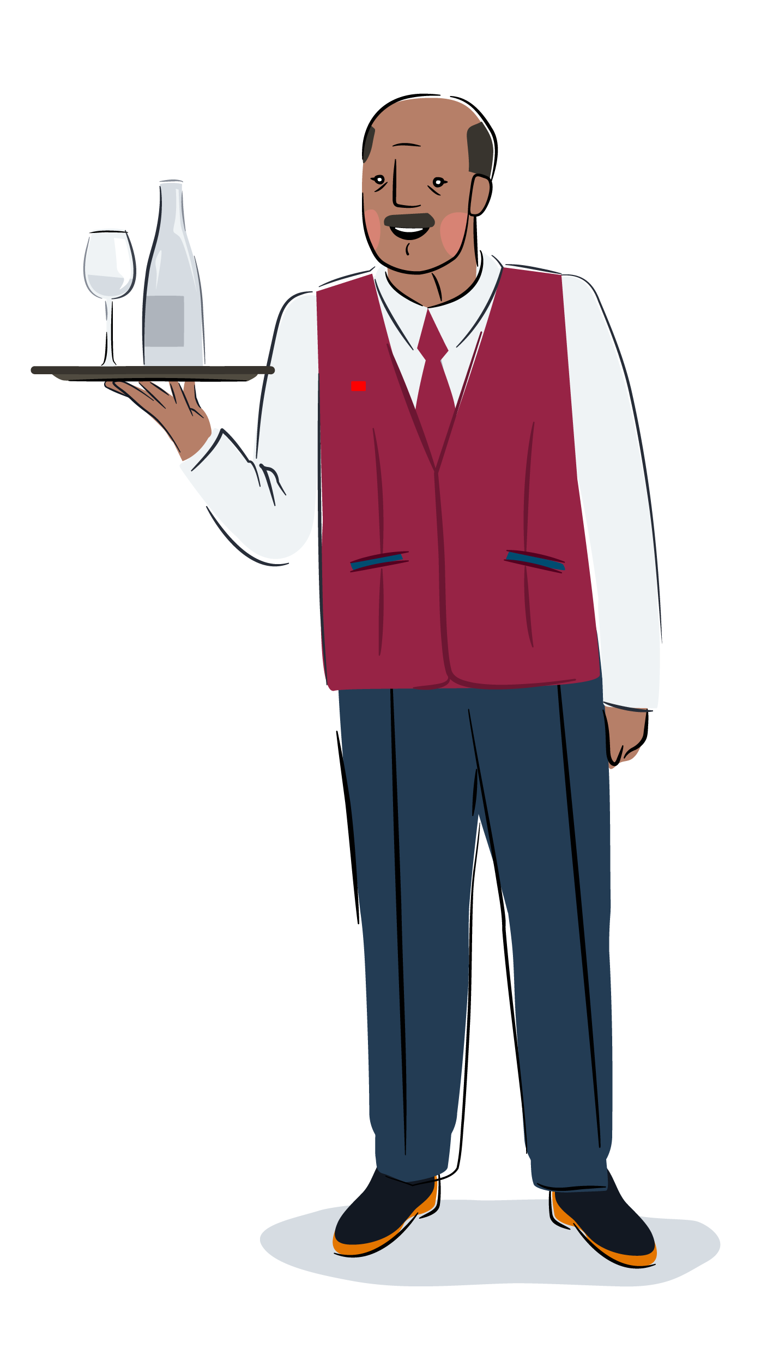

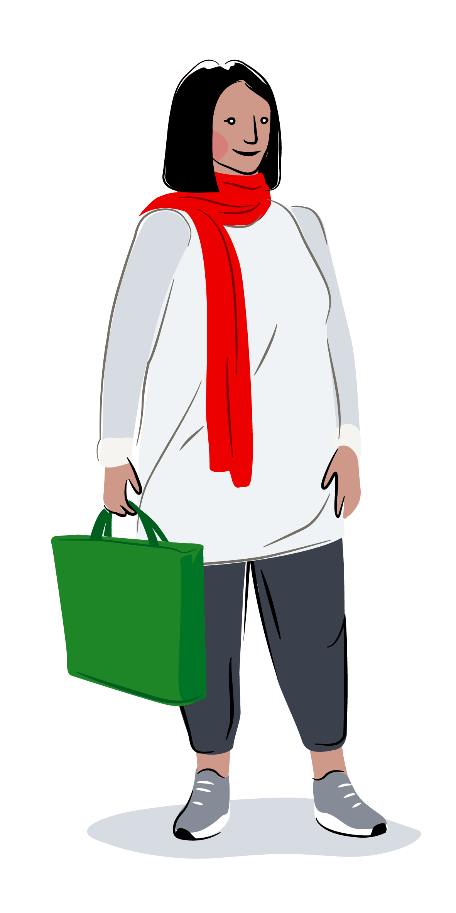
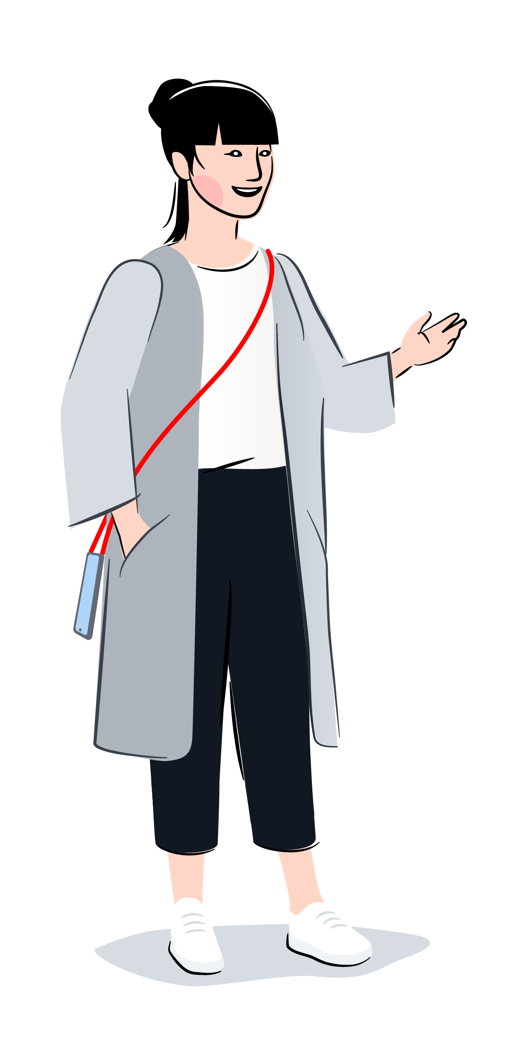
Projektname einfügen
Teilnehmer:innen
Teamfoto
Projektbeschreibung
Name 1
Name 2
Name 3
…
Bitte fügt hier euer Teamfoto ein!
Hier ist Platz für eure Projektbeschreibung.
Mentor:innen
Projektziel
Name 1 eintragen
Name 2 eintragen
Hier ist Platz für euer Projektziel in 3 Stichpunkten
…
…

Slide 2
Projektname einfügen
1. Fokussierung
Was ist Eure Botschaft, die Ihr publik machen möchtet? Welches Anliegen wollt Ihr umsetzten?
Wer sind die Betroffenen/Beteiligten, mit denen sich Euer Projekt beschäftigt?
In welcher Form habt Ihr Euch mit den Betroffenen oder Beteiligten auseinandergesetzt?
Wie habt Ihr Euer Projekt gestaltet, um die Zielgruppe (z. B. Reisende, Jugendliche, Menschen in einer bestimmten Stadt, Frauen, DB-Mitarbeiter:innen) zu erreichen?

Slide 3
Projektname einfügen
2. Realisierung
Was habt Ihr konkret umgesetzt? (Bei Aktivitäten in sozialen Netzwerken bitte Nachweise einfügen)
Wie habt Ihr Eure Ziele erreicht?
Welche Unterstützung habt Ihr von anderen (z. B. DBplus-Partner, Institutionen) erhalten?
Was würdet Ihr beim nächsten Mal anders machen?

Slide 4
Projektname einfügen
3. Kreativität
Was macht Euer Projekt und die Umsetzung einzigartig?
Welche kreativen Möglichkeiten habt Ihr ggf. für die Finanzierung Eures Projektes gefunden?

Slide 5
Projektname einfügen
4. Nachhaltigkeit
Wie beeinflusst das Projekt Euer zukünftiges Denken und Handeln?
Was hat das Projekt bei Euch und bei anderen bewirkt?
Gibt es konkrete Pläne zur Weiterführung? Wenn ja, wie sehen die Pläne aus?

Slide 6
Projektname einfügen
Gewinner:innen Statement
Warum sollte euer Projekt gewinnen?
Fügt hier gerne ein Bild von euch ein!

Slide 7
Projektname einfügen
Folie zur freien Gestaltung
Informationen und Eindrücke zum Projekt
Nachweise zur Mediale Berichterstattung und Social Media Beiträgen
Fotos (können auch auf mehrere Folien verteilt werden)
Bitte sendet, alle weiteren Projektmaterialien wie Videos, Flyer oder Plakate auch per Mail!

